Slide 1







CHÀO MỪNG CÁC EM ĐẾN VỚI BÀI HỌC NGÀY HÔM NAY!

Slide 2




KHỞI ĐỘNG
Em hãy kể những biểu hiện của sự quan tâm, cảm thông và chia sẻ, biểu hiện của sự vô cảm với người khác.

Slide 3





BÀI 2
QUAN TÂM, CẢM THÔNG, CHIA SẺ

Slide 4
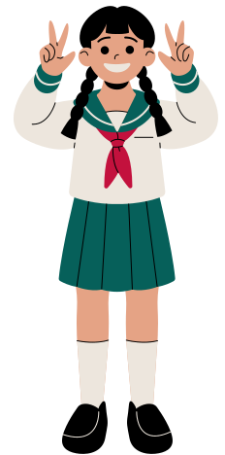



NỘI DUNG BÀI HỌC
1. MỞ ĐẦU
2. KHÁM PHÁ
3. LUYỆN TẬP
4. VẬN DỤNG

Slide 5


MỞ ĐẦU

Slide 6
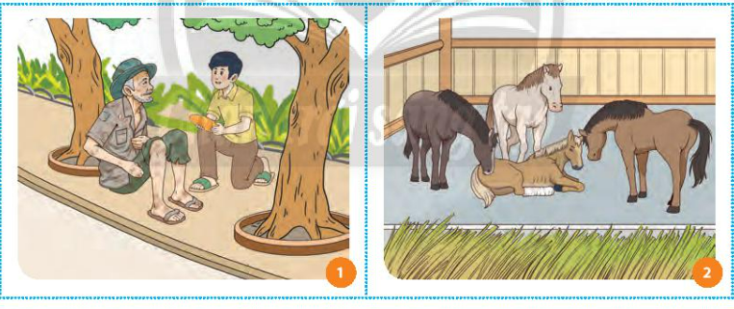

MỞ ĐẦU
Em hãy tìm những câu ca dao, tục ngữ thể hiện sự quan tâm, cảm thông, chia sẻ qua những bức tranh sau:

Slide 7
MỞ ĐẦU
“Một miếng khi đói bằng một gói khi no”.
“Một con ngựa đau, cả tàu bỏ cỏ".

Slide 8
KHÁM PHÁ

Slide 9

1. Đọc câu truyện
Đọc câu chuyện “Mười năm cõng bạn đến trường” SGK/tr 11-12 và trả lời câu hỏi:
Những chi tiết nào trong câu chuyện thể hiện sự quan tâm, cảm thông, chia sẻ của Hiếu và Minh?
Em cảm nhận gì sau khi đọc câu chuyện trên?
Theo em, trong cuộc sống, sự quan tâm, cảm thông và chia sẻ được biểu hiện như thế nào?

Slide 10
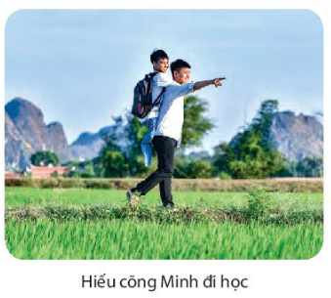
1. Đọc câu truyện
Minh bị dị tật bẩm sinh nên từ năm 8 tuổi, Hiếu luôn sang cổng Minh đến trường mỗi ngày.
Khi biết đi xe đạp, Hiếu vẫn tiếp tục chở Minh đi học.
Khi lên đại học dù khác trường, hai bạn vẫn động viên, quan tâm lẫn nhau.

Slide 11
1. Đọc câu truyện
Quan tâm là thường xuyên chú ý đến người khác.
Cảm thông là đặt mình vào vị trí của người khác, nhận biết và hiểu được cảm xúc của họ.
Chia sẻ là sự đồng cảm, san sẻ với người khác khi gặp khó khăn, hoạn nạn theo khả năng của mình.

Slide 12
1. Đọc câu truyện
Biểu hiện:
Luôn quan tâm đến bạn bè, chia sẻ cùng với bạn khi bạn gặp khó khăn.
Khích lệ, động viên bạn bè quan tâm đến bạn bè xung quanh nhiều hơn.
Chia sẻ những khó khăn về vật chất với những người gặp khó khăn.

Slide 13
2. Quan sát tranh và trả lời câu hỏi
Thảo luận cặp đôi: quan sát tranh SGK tr.12 và trả lời câu hỏi
Em có nhận xét gì về lời nói, hành động của các nhân vật trong bốn bức tranh trên?
Theo em, vì sao trong cuộc sống, chúng ta cần phải quan tâm, cảm thông và chia sẻ?
Chúng ta cần làm gì để khích lệ, động viên bạn bè quan tâm, cảm thông, chia sẻ với người khác và phê phán thói ích kỉ, thờ ơ trước khó khăn, mất mát của người khác một cách phù hợp?

Slide 14
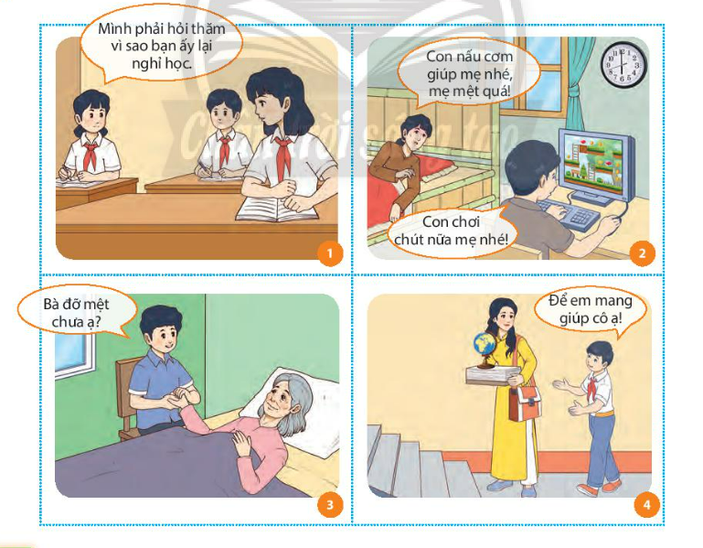
2. Quan sát tranh và trả lời câu hỏi
Các bạn biết quan tâm, thăm hỏi khi bạn mình bị ốm.
Bạn chỉ lo chơi game mà không biết chia sẻ việc nhà với mẹ khi mẹ bị ốm.

Slide 15
2. Quan sát tranh và trả lời câu hỏi
Bạn đã biết thăm hỏi sức khỏe của bà khi bà bị ốm.
Bạn biết giúp đỡ cô giáo khi thấy cô cầm nhiều đồ.

Slide 16
2. Quan sát tranh và trả lời câu hỏi
Để khích lệ, động viên bạn bè quan tâm, cảm thông, chia sẻ với người khác và phê phán thói ích kĩ, thờ ơ trước khó khăn, mất mát của người khác, ta cần:
Giúp đỡ những hoàn cảnh khó khăn xung quanh.
Chia sẻ, nhờ sự trợ giúp của mọi người xung quanh để giúp đỡ nhiều các hoàn cảnh khó khăn.
Phê phán và lên án những người ích kỉ, thờ ơ trước khó khăn của người khác.

Slide 17
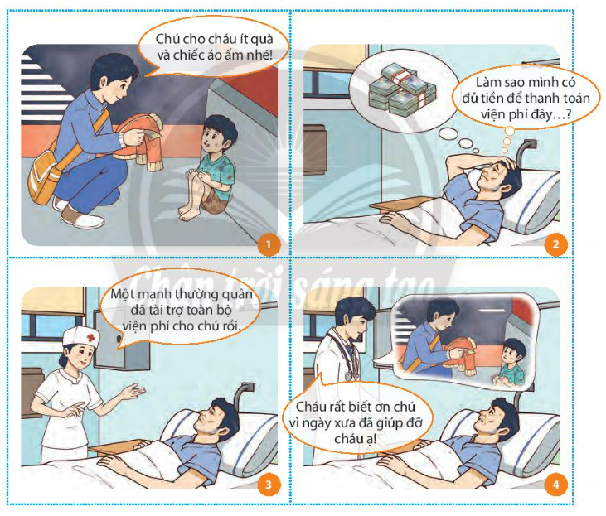
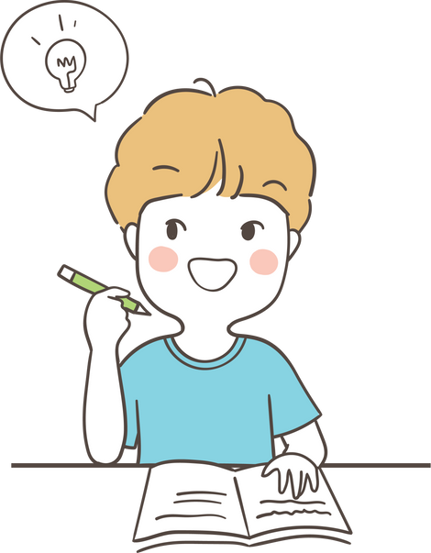
3. Quan sát tranh và thực hiện yêu cầu
Quan sát tranh SGK tr.13 và thực hiện yêu cầu:
Kể lại câu chuyện theo tranh.
Đặt tên cho câu chuyện và rút ra bài học.

Slide 18
3. Quan sát tranh và thực hiện yêu cầu
Ý nghĩa: chúng ta có thể hỗ trợ, giúp đỡ và thấu hiểu lẫn nhau.
Cách rèn luyện:
Đặt mình vào vị trí của người khác và luôn sẵn sàng giúp đỡ họ.
Chủ động quan tâm, cảm thông, chia sẻ với người khác và động viên, khích lệ bạn bè cùng thực hiện.
Cần góp ý, phê phán thói ích kỉ, thờ ơ trước khó khăn, mất mát của người khác.

Slide 19
LUYỆN TẬP

Slide 20
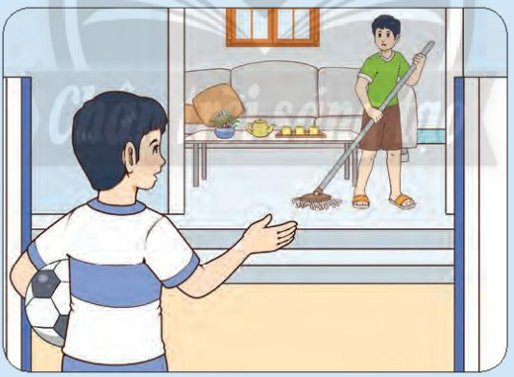
Em hãy đọc tình huống sau và thực hiện theo yêu cầu
Chủ nhật, T ngủ nướng tới trưa, sau đó thức dậy ăn cơm và chơi điện tử. Buổi chiều, T sang nhà H, thấy bạn đang bận rộn lau nhà và chuẩn bị nấu ăn cho gia đình, T bảo: “Sao Chủ nhật mà bạn cũng bận? Cả tuần đã học hành vất vả rồi.
Bạn để người nhà làm, đi chơi với mình.”. H vẫn lau nhà đều tay và đáp: “T ơi, mình cũng muốn đi chơi cùng bạn nhưng hôm nay mẹ mình mệt nên mình phải ở nhà. Mẹ vất vả nhiều rồi, lại bị bệnh nên mình phải quan

Slide 21

Em hãy đọc tình huống sau và thực hiện theo yêu cầu
quan tâm, chia sẻ công việc giúp mẹ...”
Nghe H nói, T chợt nhớ ra từ sáng đến giờ không biết bà của mình đã ăn cơm chưa, chỉ thấy bà nằm trên giường, đắp chăn vì bà ốm mấy ngày nay.
T suy nghĩ và nói với H: “Ừ, bạn làm việc nhà đi, mình cũng phải về làm việc của nhà mình.”.
Nêu suy nghĩ của em về lời nói và việc làm của T, H trong tình huống trên.
Hãy kể lại những hành động, lời nói thể hiện sự quan tâm, cảm thông và chia sẻ của em với bố mẹ, người thân trong gia đình.

Slide 22
Em hãy đọc tình huống sau và thực hiện theo yêu cầu
Một số hành hành động, lời nói thể hiện sự quan tâm, cảm thông và chia sẻ của em với bố mẹ, người thân trong gia đình:
Trên đường đi học về, em đã thấy một bạn bị bắt nạt, vì vậy em đã báo với người lớn để giải quyết.
Em ở xa ông bà nên em luôn gọi điện hỏi thăm ông bà.
Cuối tuần, em phụ giúp mẹ dọn dẹp phòng, cùng mẹ làm nhặt rau, làm cơm.

Slide 23
Em hãy sắm vai theo tình huống và thực hiện yêu cầu
Cuối giờ học, M để nguyên cốc nhựa đựng nước ngọt trên bàn mà không đem bỏ vào thùng rác. Khi P nhắc nhở, bạn ấy trả lời: “Tại sao mình phải dọn dẹp, đó là việc của cô lao công.”. P giải thích nhưng M cố tình không nghe và tỏ thái độ khó chịu.
Em hãy nhận xét hành động của M; động viện bạn ấy quan tâm, cảm thông, chia sẻ với cô lao công và những người khác.
Hãy tự đáng giá sự quan tâm, cảm thông và chia sẻ của em với người khác trong những tháng gần đây.

Slide 24
Em hãy sắm vai theo tình huống và thực hiện yêu cầu
Gợi ý:
Giải thích cho M rằng:
  Bạn hãy biết cảm thông, chia sẻ với người khác đừng thờ ơ với những người xung quanh.
  Khi uống hết nước bạn phải mang bỏ vào thùng rác, như vậy bạn sẽ giúp được cô lao công đỡ lao dọn, giúp được cô đỡ vất vả hơn trong công việc của mình. Hãy tôn trọng và cảm thông cho những người xung quanh ta.

Slide 25
VẬN DỤNG

Slide 26






BÀI TẬP
VẬN DỤNG
Em hãy làm một sản phẩm cụ thể (như tầm thiệp, bài thơ,...) để thể hiện sự quan tâm, cảm thông, chia sẻ và gửi đến người mà em yêu quý trong gia đình, dòng họ, hàng xóm hay một nhân vật em cảm kích trong cuộc sống.

Slide 27

BÀI TẬP
VẬN DỤNG
2. Em hãy viết một đoạn văn và thuyết trình trước lớp về giá trị của sự quan tâm, cảm thông và chia sẻ với người khác.

Slide 28


HƯỚNG DẪN VỀ NHÀ
Ôn lại kiến thức đã học.
Hoàn thành các bài tập trong SBT.
Đọc và tìm hiểu trước Bài 3: Học tập tự giác, tích cực.

Slide 29
CẢM ƠN CÁC EM ĐÃ
LẮNG NGHE BÀI GIẢNG!

